Slide 1
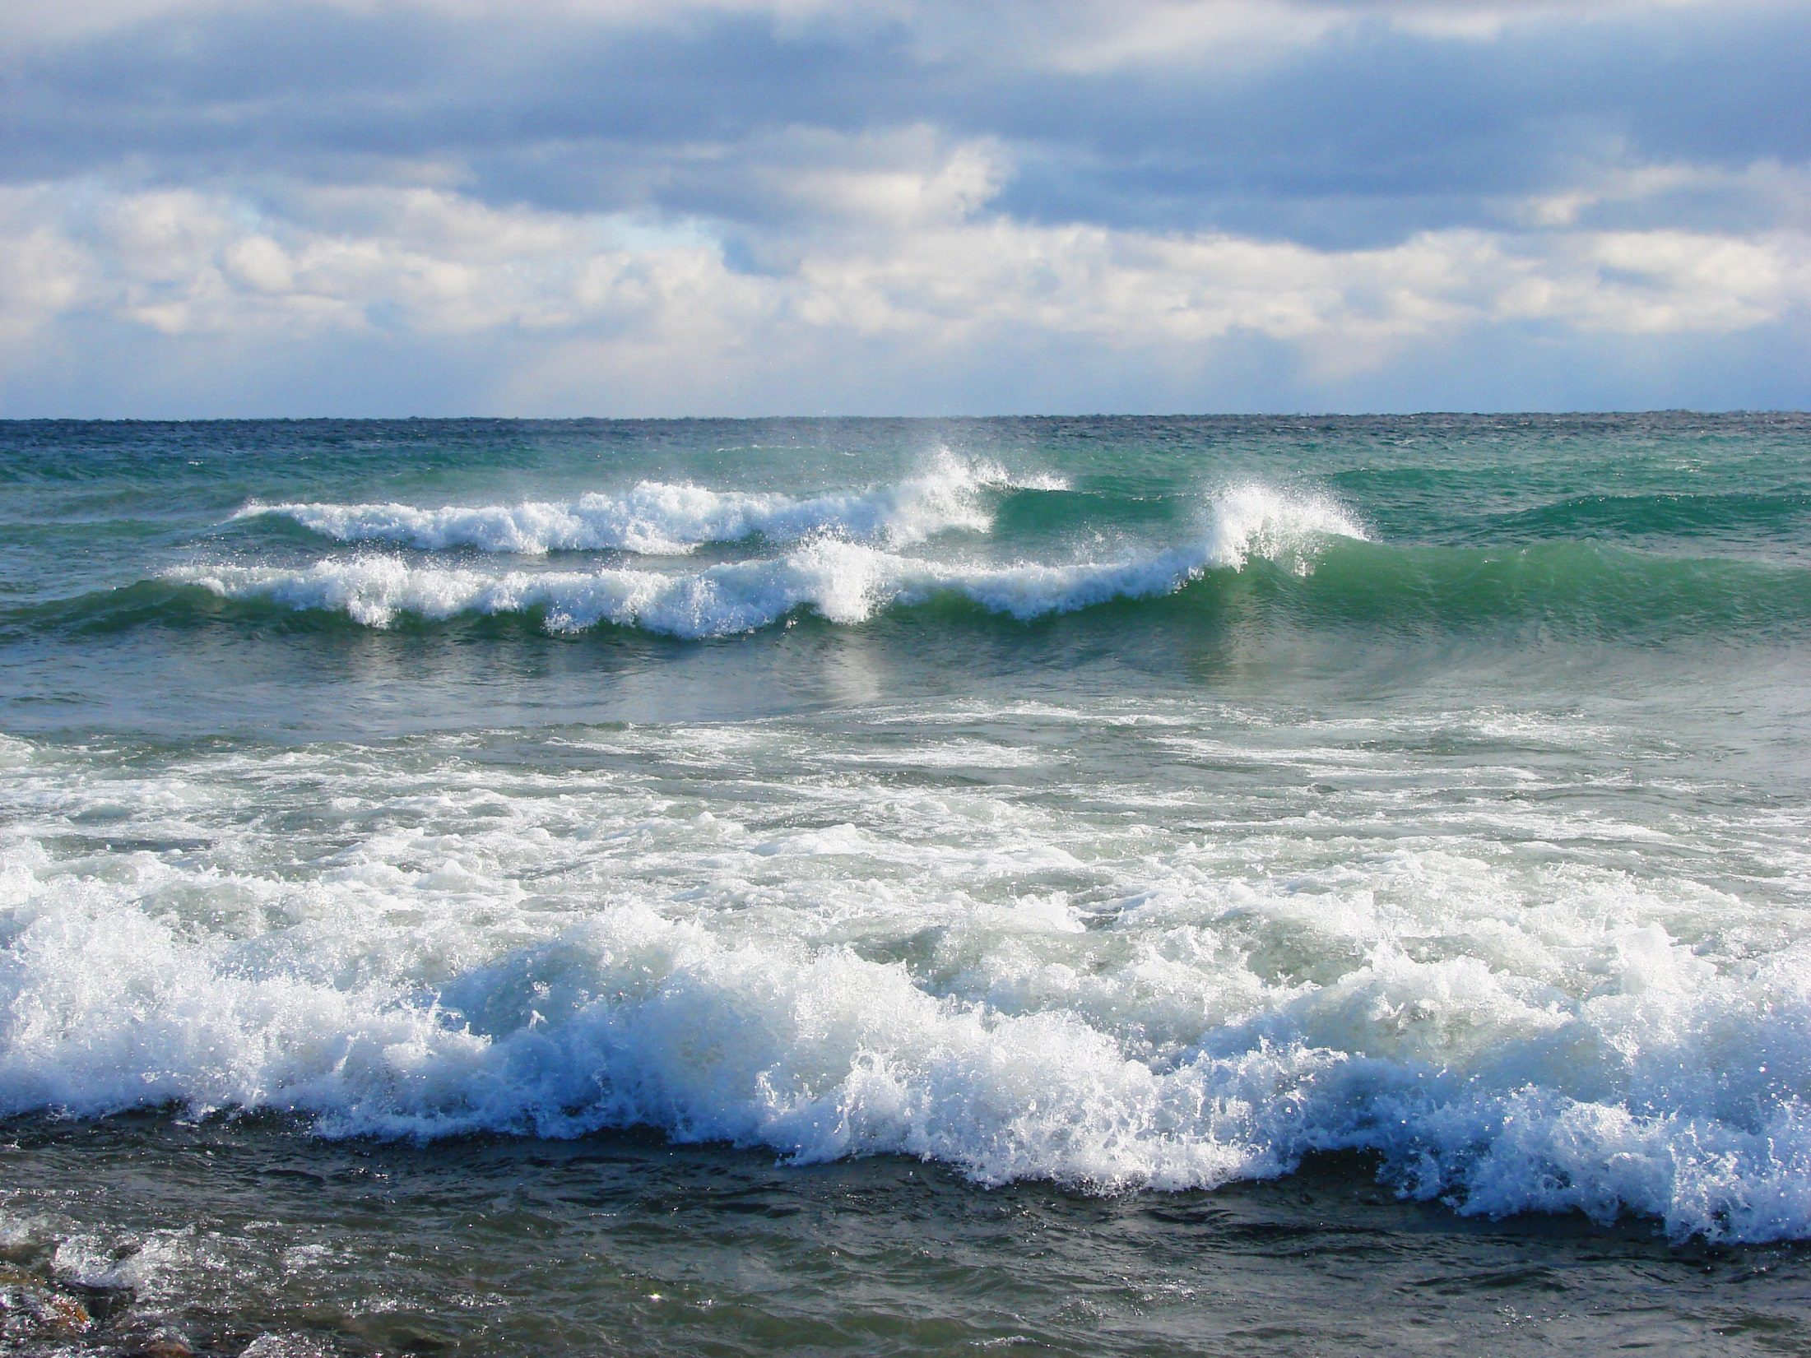
Викторина «Байкал на всех один»

Slide 2
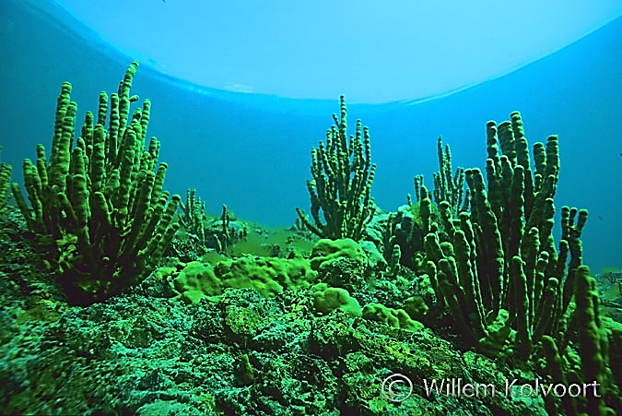
Когда оз. Байкал было внесено в Список объектов всемирного наследия ЮНЕСКО?

Slide 3
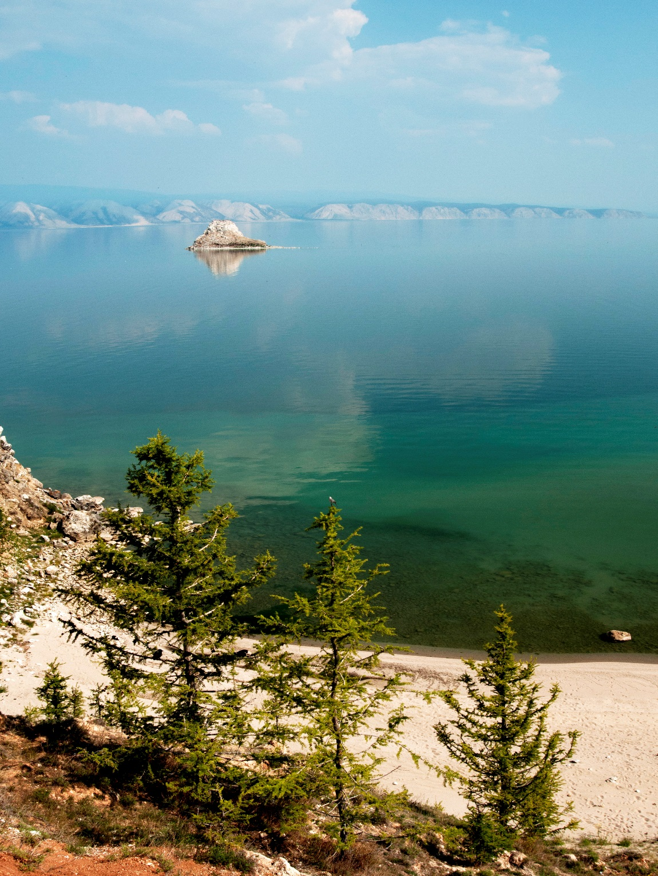
В 1986 году
оз. Байкал внесено в список объектов всемирного наследия ЮНЕСКО

Slide 4
Для сохранения какого
животного был создан
Баргузинский заповедник?

Slide 5
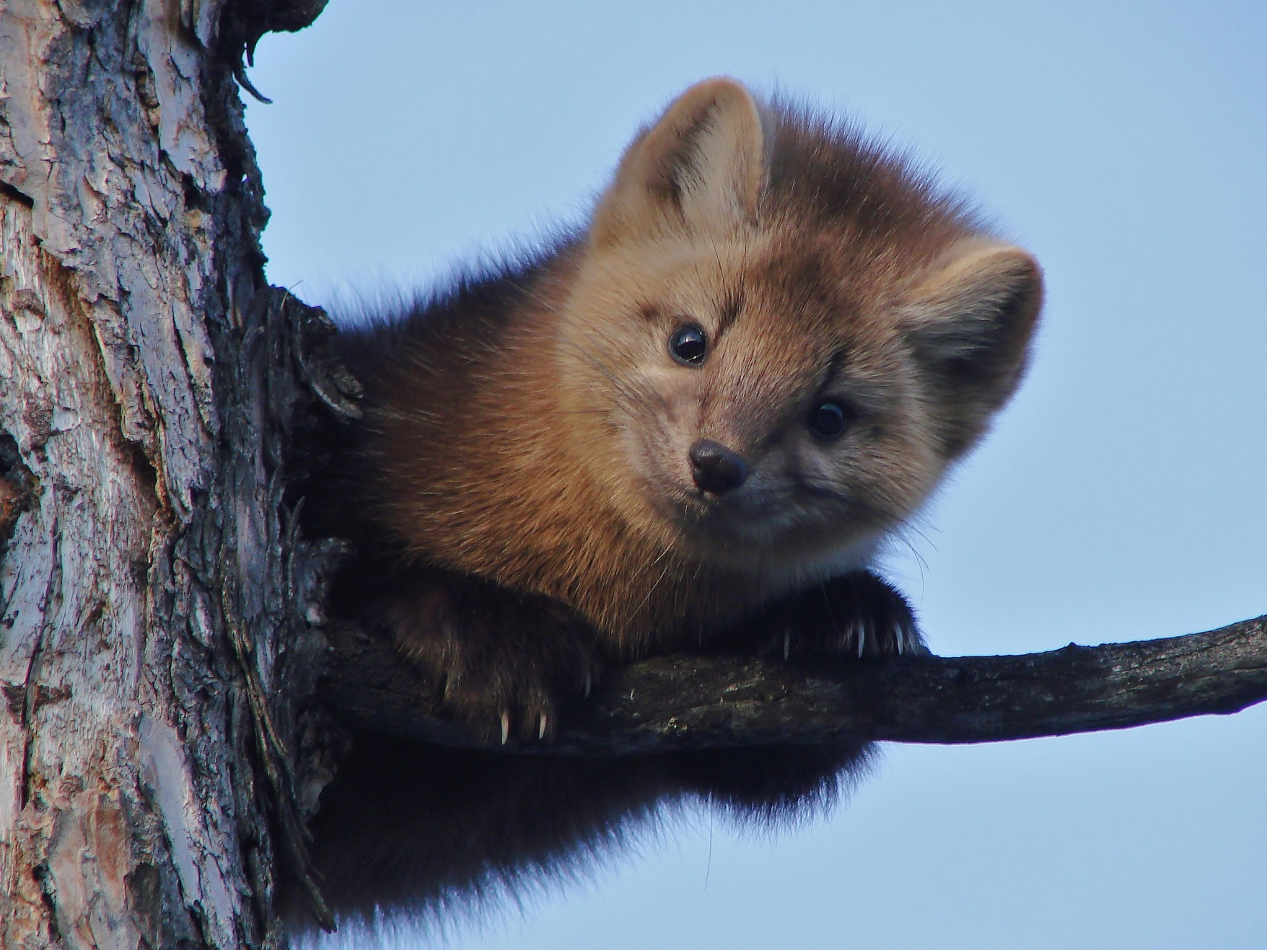
Соболь

Slide 6
Какие особо охраняемые природные территории входят в состав учреждения «Заповедное Прибайкалье»?

Slide 7
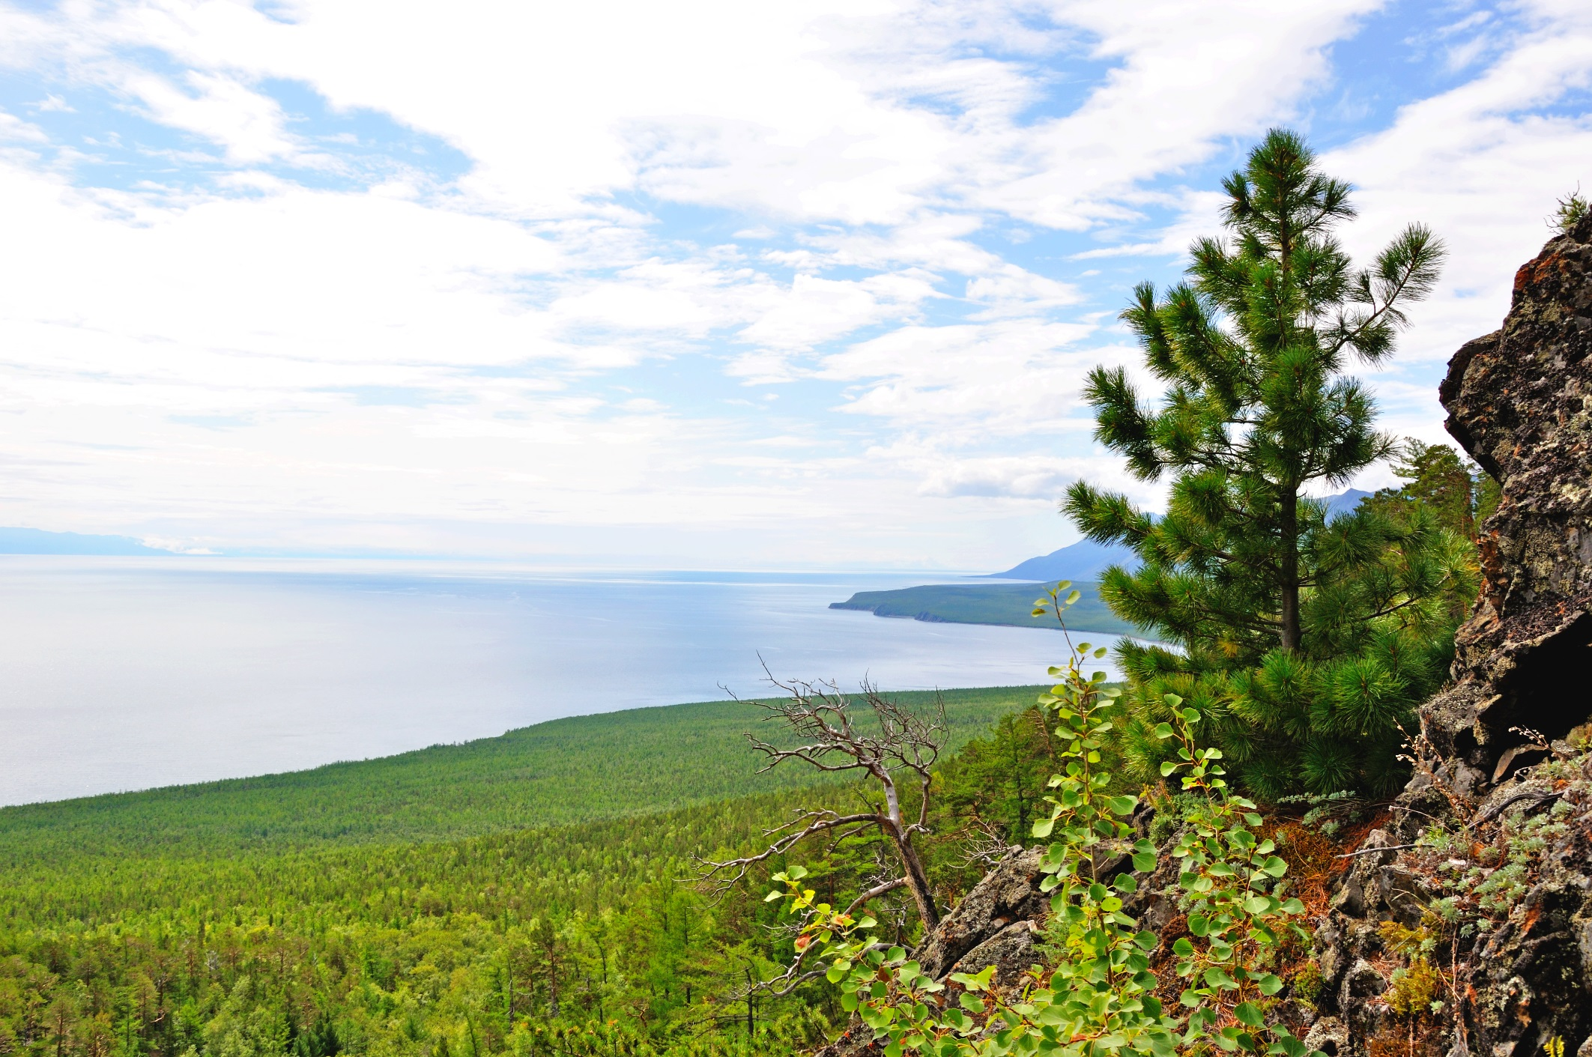
В состав Заповедного Прибайкалья входят:
государственный природный заповедник «Байкало-Ленский»,
Прибайкальский национальный парк,
Заказник «Тофаларский»
Заказник «Красный Яр»

Slide 8
В озеро Байкал впадает более 300 рек и ручьёв. Какие из них можно считать главными для озера Байкал?

Slide 9
Главные реки, впадающие в оз. Байкал:
Селенга,
Баргузин,
Верхняя Ангара.

Slide 10
Какая рыба в Байкале самая крупная?

Slide 11
Самая крупная рыба на Байкале – осётр байкальский.

Slide 12
Какое животное является столь многочисленным в Байкало-Ленском заповеднике, что его именем изначально хотели назвать сам заповедник?

Slide 13
Бурый медведь

Slide 14
Где самое влажное и самое сухое место на Байкале?

Slide 15
Самое влажное на побережье у подножия хребта Хамар-Дабан.
Самое сухое на острове Ольхон и в Приольхонье.

Slide 16
Как называются только что родившиеся детёныши нерпы, перелинявшие нерпята и взрослые нерпы?

Slide 17
Только что родившийся детёныш нерпы до момента линьки зовётся «белёк».
Нерпёнок первого года жизни – «кумуткан», второго года жизни – «хубун». Молодой самец – «кумай», старый самец – «аргал».

Slide 18
Только что родившийся детёныш нерпы до момента линьки зовётся «белёк».
Нерпёнок первого года жизни – «кумуткан», второго года жизни – «хубун». Молодой самец – «кумай», старый самец – «аргал».

Slide 19
Как называется и откуда дует самый коварный и свирепый ветер на Байкале?

Slide 20
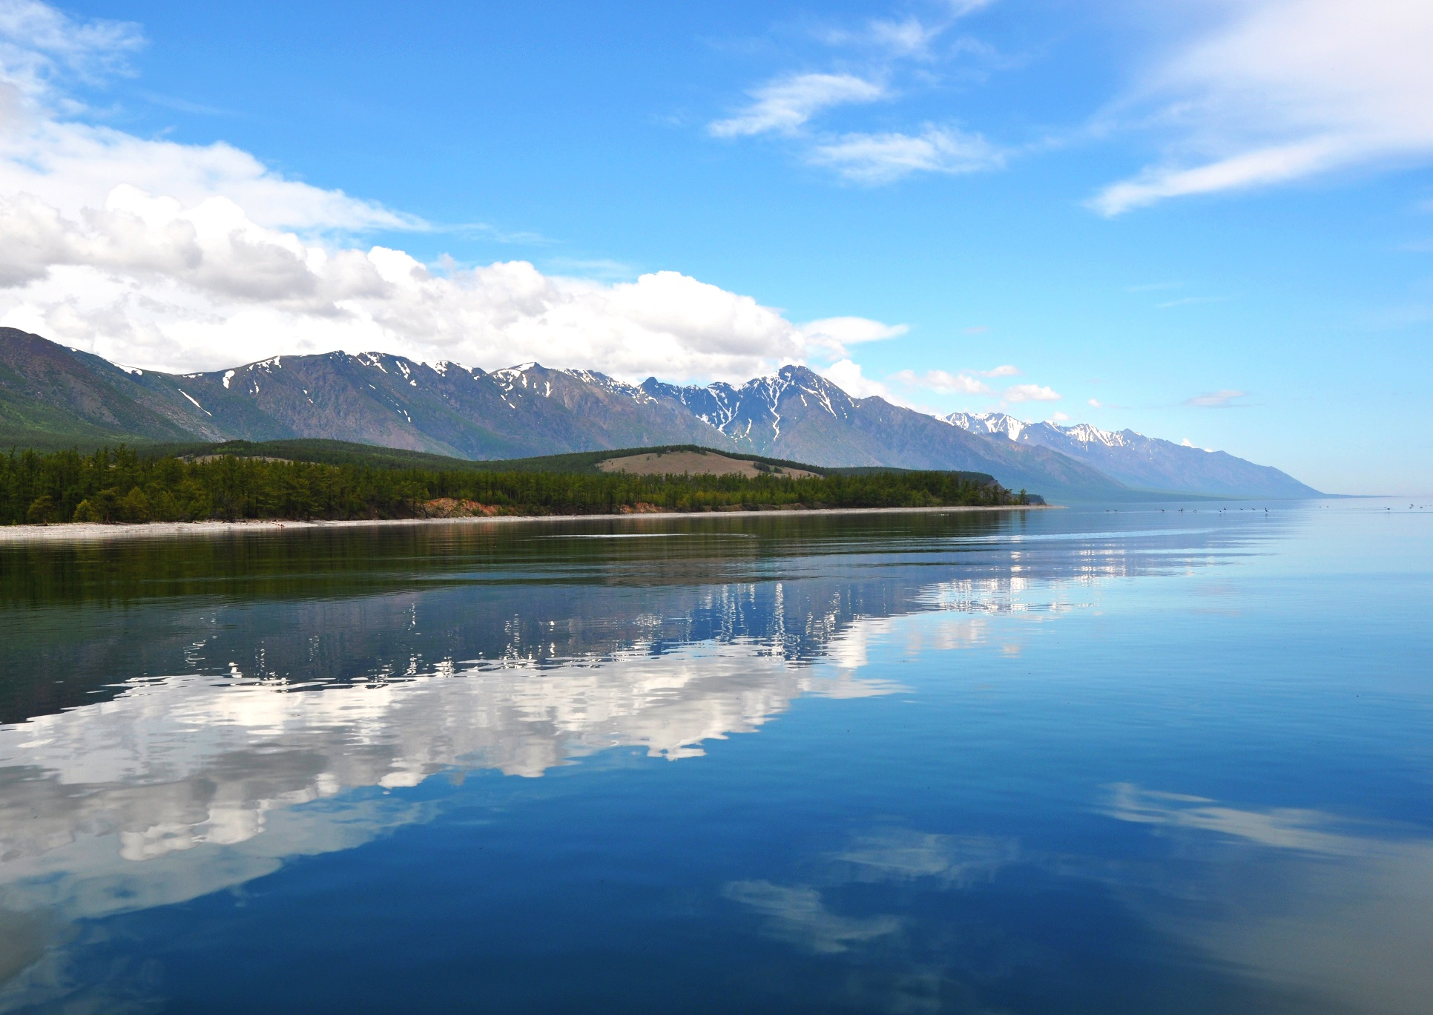
«Сарма» – северо-западный ветер, разновидность горной.

